Slide 1

МИНИСТЕРСТВО ОБРАЗОВАНИЯ И НАУКИ РОССИЙСКОЙ ФЕДЕРАЦИИ
ФЕДЕРАЛЬНОЕ ГОСУДАРСТВЕННОЕ БЮДЖЕТНОЕ ОБРАЗОВАТЕЛЬНОЕ
УЧРЕЖДЕНИЕ ВЫСШЕГО ОБРАЗОВАНИЯ
«МОСКОВСКИЙ АВИАЦИОННЫЙ ИНСТИТУТ
(национальный исследовательский университет)»
Кафедра 319 «Системы интеллектуального мониторинга»
Принципы проектирования семантически-ориентированного естественно-языкового интерфейса
для взаимодействия с системой Linked Open Data
Автор:
студент группы М3О-435Б-18
Урубков В.А.
Научный руководитель:
Фомичев В.А.
Москва, 2022

Slide 2
Цели и задачи
Необходимо реализовать семантически-ориентированный естественно-языковой интерфейс для взаимодействия с системой открытых данных.
Для этого необходимо:
выбрать подход к описанию семантического представления текста на естественном языке;
разработать алгоритм построения запроса к LOD на языке SPARQL по семантическому представлению исходного запроса на ЕЯ.

Slide 3
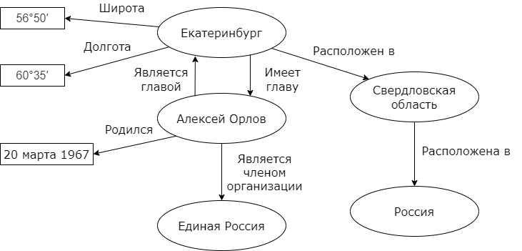
Linked Open Data (LOD)
Система LOD – огромный размеченный ориентированный граф, состоящий из элементарных графов, представляющих тройки вида (субъект, предикат, объект).

Slide 4
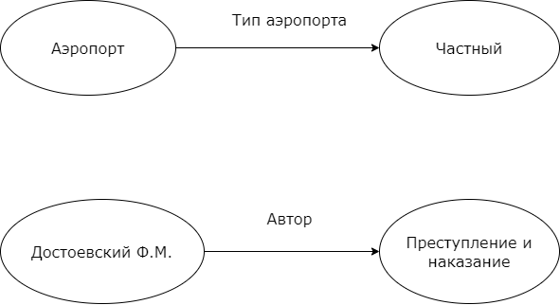
RDF
Resource Description Framework – язык для создания распределенных баз знаний (онтологий).
Основной структурой языка RDF являются триплеты – упорядоченные тройки вида (субъект, предикат, объект)

Slide 5
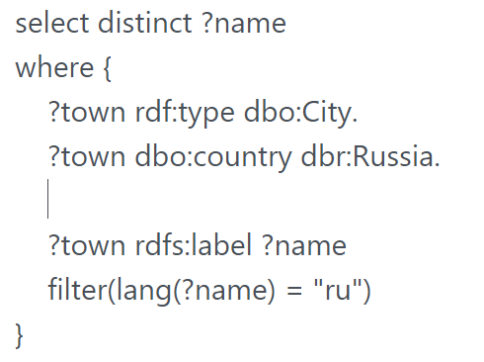
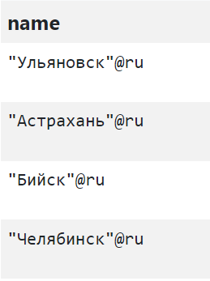
SPARQL
SPARQL (рекурсивный акроним SPARQL Protocol and RDF Query Language) – язык запросов к данным, представленным в формате RDF.

Slide 6
Подходы к описанию семантического представления текстов на естественном языке
Теория К-представлений В.А. Фомичева
Абстрактное представление смысла
Грамматика Монтегю

Slide 7
Сравнение подходов
Параметр | Абстрактное представление смысла | Грамматика Монтегю | Теория К-представлений В.А. Фомичева
Язык текста | Английский | Английский | Русский, Немецкий, Французский, Английский
Типы текстов | Повествовательные предложения | Повествовательные предложения и вопросы | Фразы-высказывания, повествовательные тексты, команды, вопросы
Допустимая структура текста | Отдельное предложение | Отдельное предложение | Связный текст наравне с отдельными предложениями

Slide 8
Неоднозначность именования в онтологиях
Предикаты, описывающие одно и то же отношение между объектами, могут иметь разные имена даже в рамках одной онтологии.
Например, в онтологии DBpedia города «Оттава», «Москва», «Ульяновск» и «Северодвинск» для обозначения количества населения имеют разные предикаты: «population», «populationTotal», «p» и «pop2010census», соответсвенно
Город | Предикат
Оттава | population
Москва | populationTotal
Ульяновск | p
Северодвинск | pop2010census

Slide 9
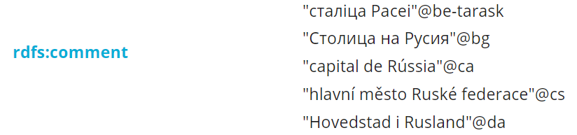
Недостаточная связанность данных
В онтологии yago, использующей систему типов Schema?:
У любых объектов Автомобилей отсутствуют содержательные предикаты, хотя информация для них есть
Объект Город связывается со страной, в которой он располагается, с помощью строки с комментарием типа «Это столица России»

Slide 10
Принципы преобразования параметров запросов к LOD
Для обеспечения перевода запроса к LOD на естественном языке в запрос на языке SPARQL необходимо заранее связывать параметры запроса (отношения и некоторые значения) с аналогичными параметрами онтологии.
Отношение | Предикаты
Колич-Жителей | population
 | populationTotal
 | p
 | pop2010census

Slide 11
Спасибо за внимание!
Принципы проектирования семантически-ориентированного естественно-языкового интерфейса
для взаимодействия с системой Linked Open Data
Автор:
студент группы М3О-435Б-18
Урубков В.А.
Научный руководитель:
Фомичев В.А.

